Slide 1
CHỦ ĐỀ A: MÁY TÍNH VÀ EM
NHỮNG VIỆC EM CÓ THỂ LÀM ĐƯỢC
NHỜ MÁY TÍNH
BÀI 3: LỢI ÍCH CỦA VIỆC
SỬ DỤNG MÁY TÍNH THÀNH THẠO

Slide 2
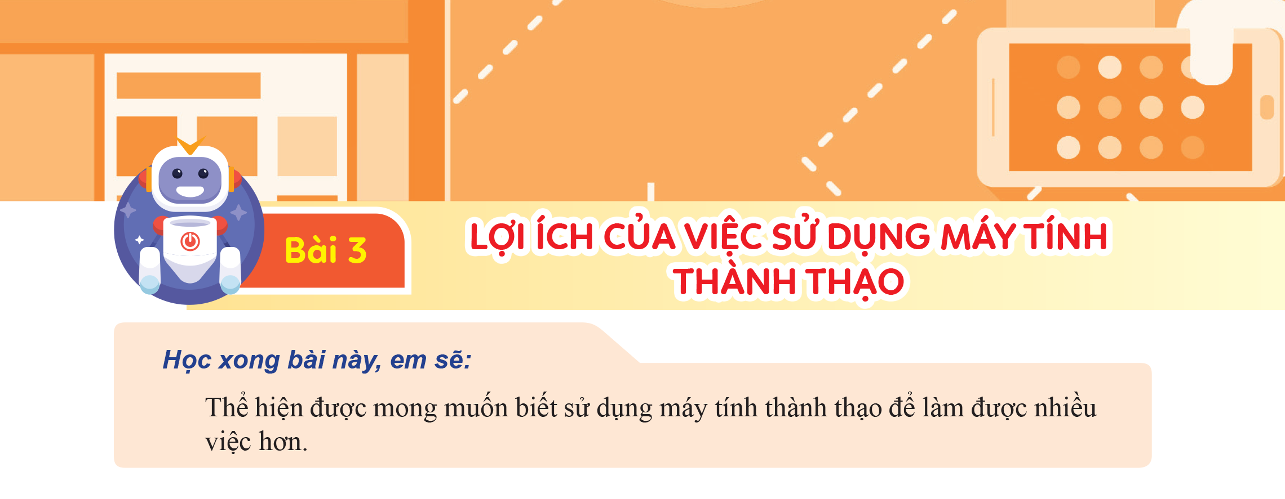

Slide 3
KHỞI ĐỘNG
Em đã được học nhiều điều về máy tính và tạo được nhiều sản phẩm. Hãy kể một số sản phẩm mà em muốn trình bày đẹp hơn.

Slide 4
CHỦ ĐỀ A: MÁY TÍNH VÀ EM
NHỮNG VIỆC MÀ EM CÓ THỂ LÀM ĐƯỢC
NHỜ MÁY TÍNH
BÀI 3: LỢI ÍCH CỦA VIỆC
SỬ DỤNG MÁY TÍNH THÀNH THẠO
NỘI DUNG BÀI HỌC:
1. Phần mềm soạn thảo văn bản giúp em tạo được văn bản đẹp.
2. Sử dụng được nhiều phần mềm sẽ tạo được nhiều loại sản phẩm.

Slide 5
CHỦ ĐỀ A: MÁY TÍNH VÀ EM
NHỮNG VIỆC MÀ EM CÓ THỂ LÀM ĐƯỢC
NHỜ MÁY TÍNH
BÀI 3: LỢI ÍCH CỦA VIỆC
SỬ DỤNG MÁY TÍNH THÀNH THẠO
NỘI DUNG BÀI HỌC:
1. Phần mềm soạn thảo văn bản giúp em tạo được văn bản đẹp.

Slide 6
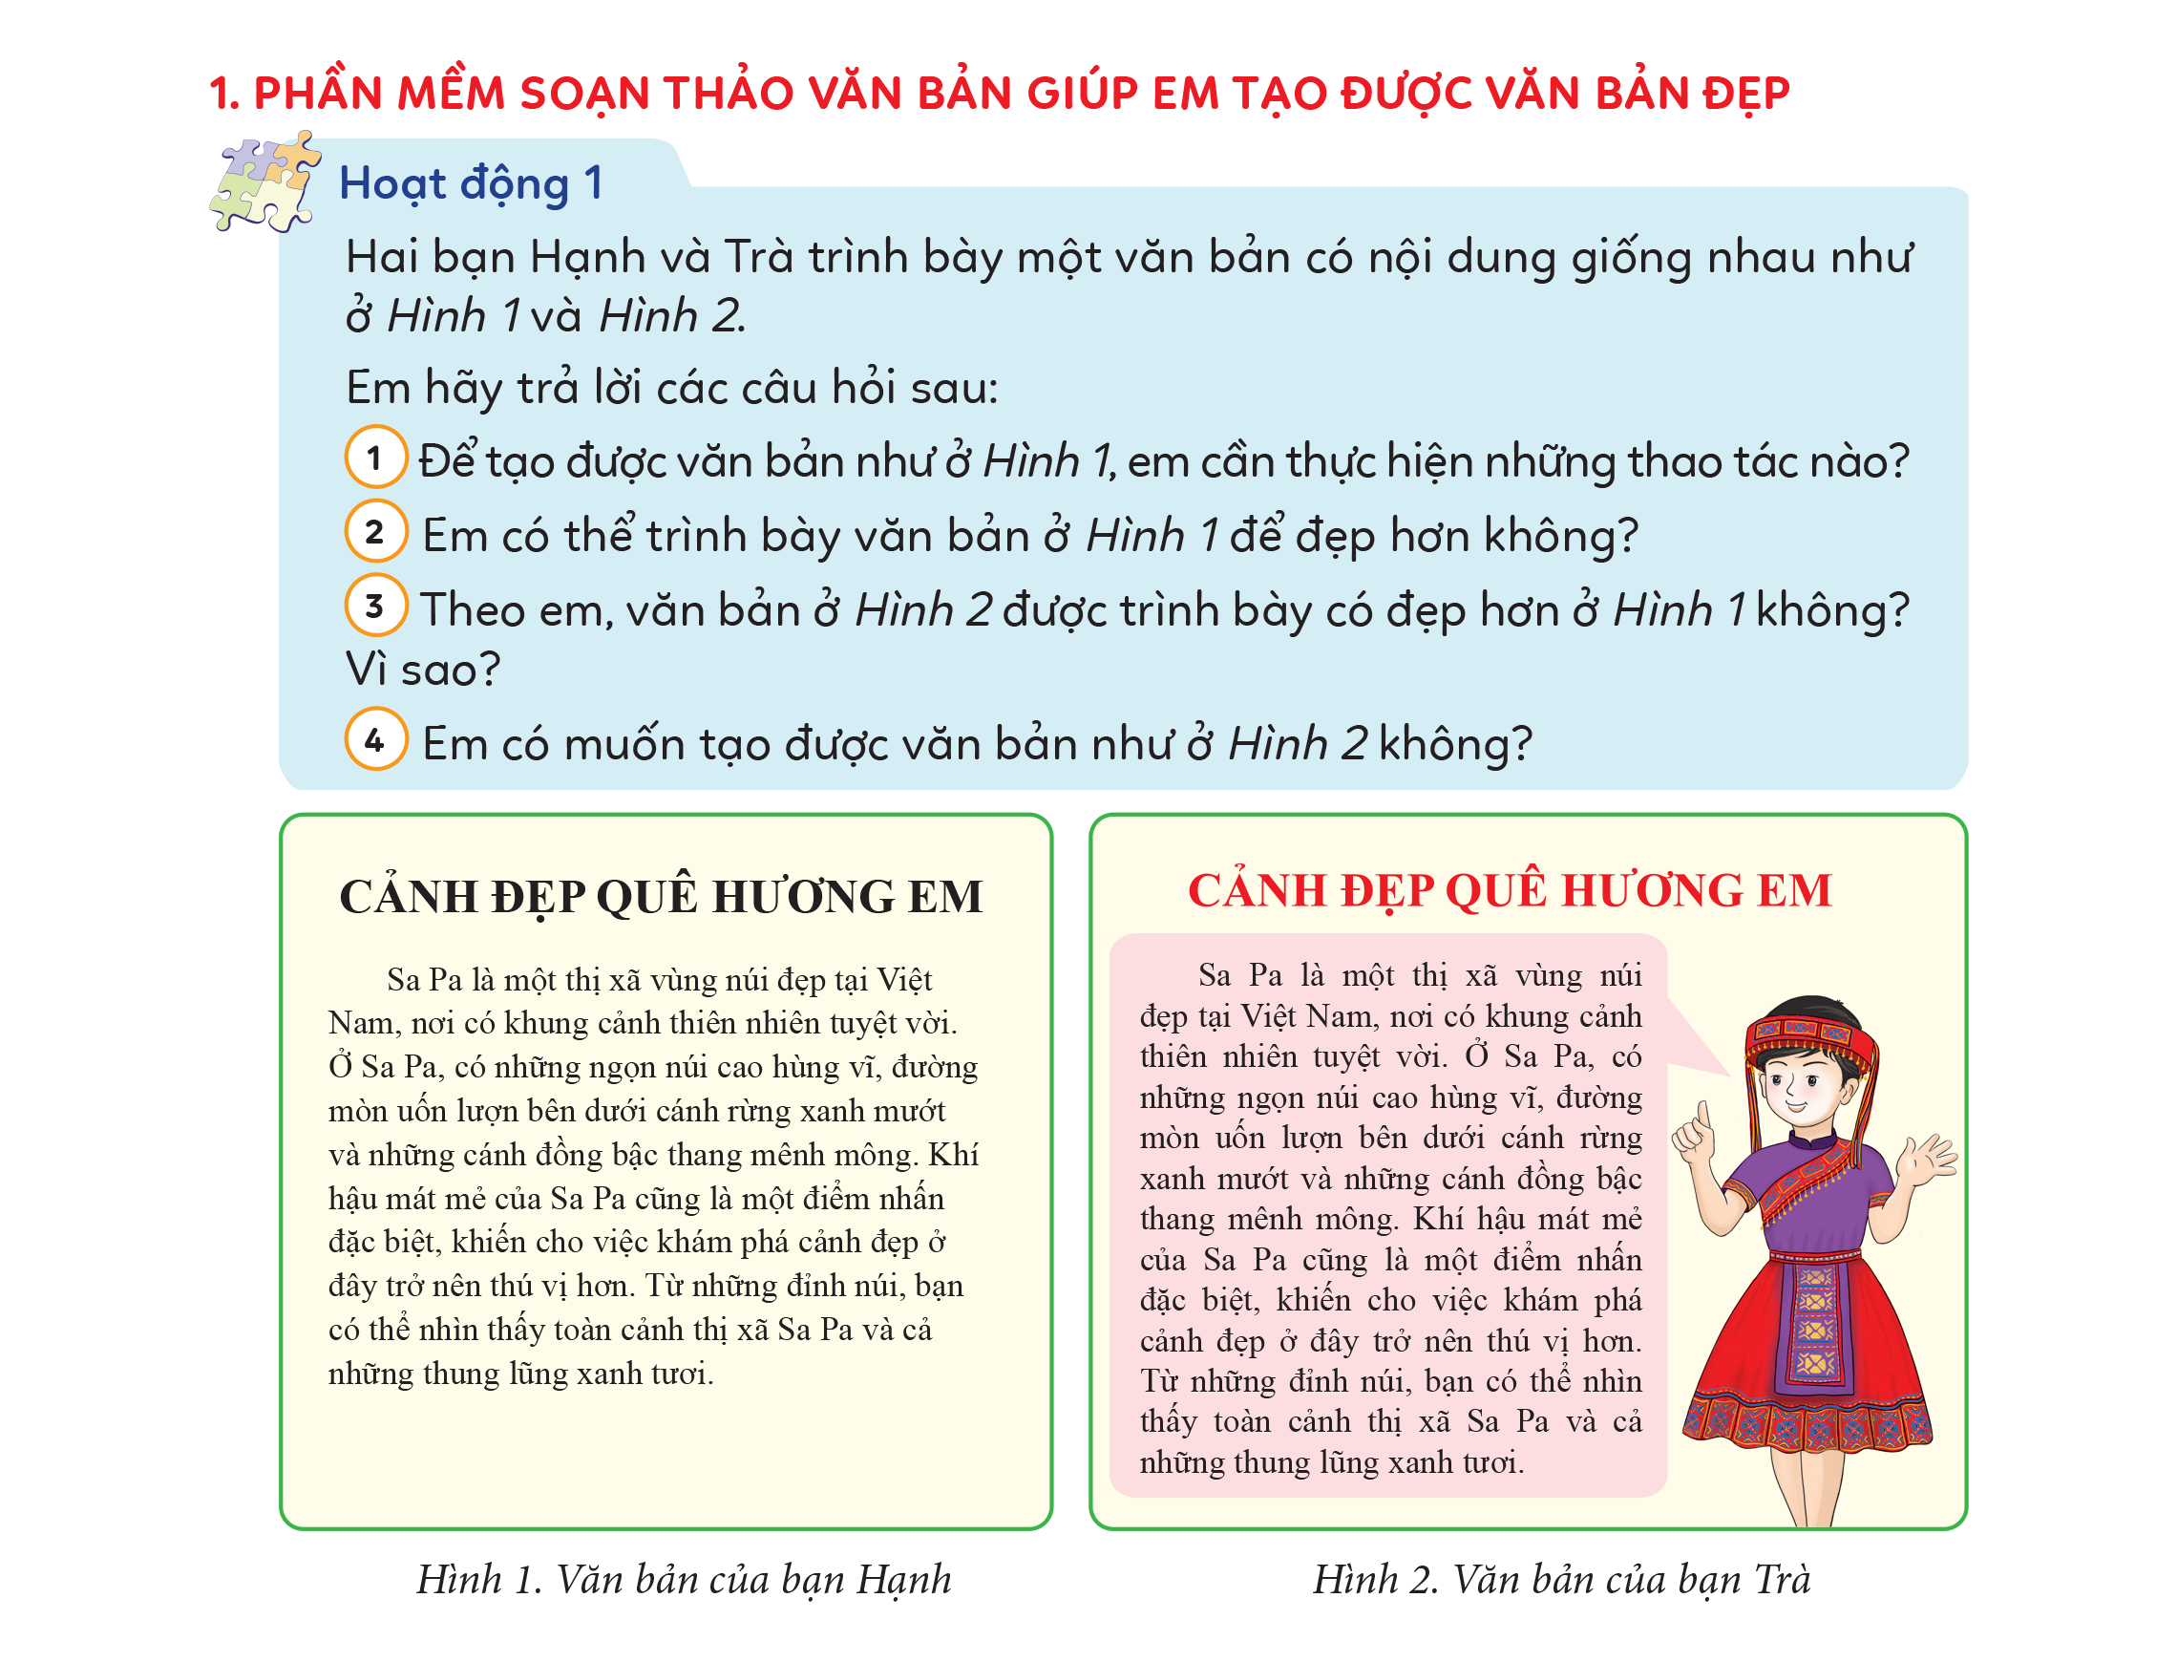

Slide 7
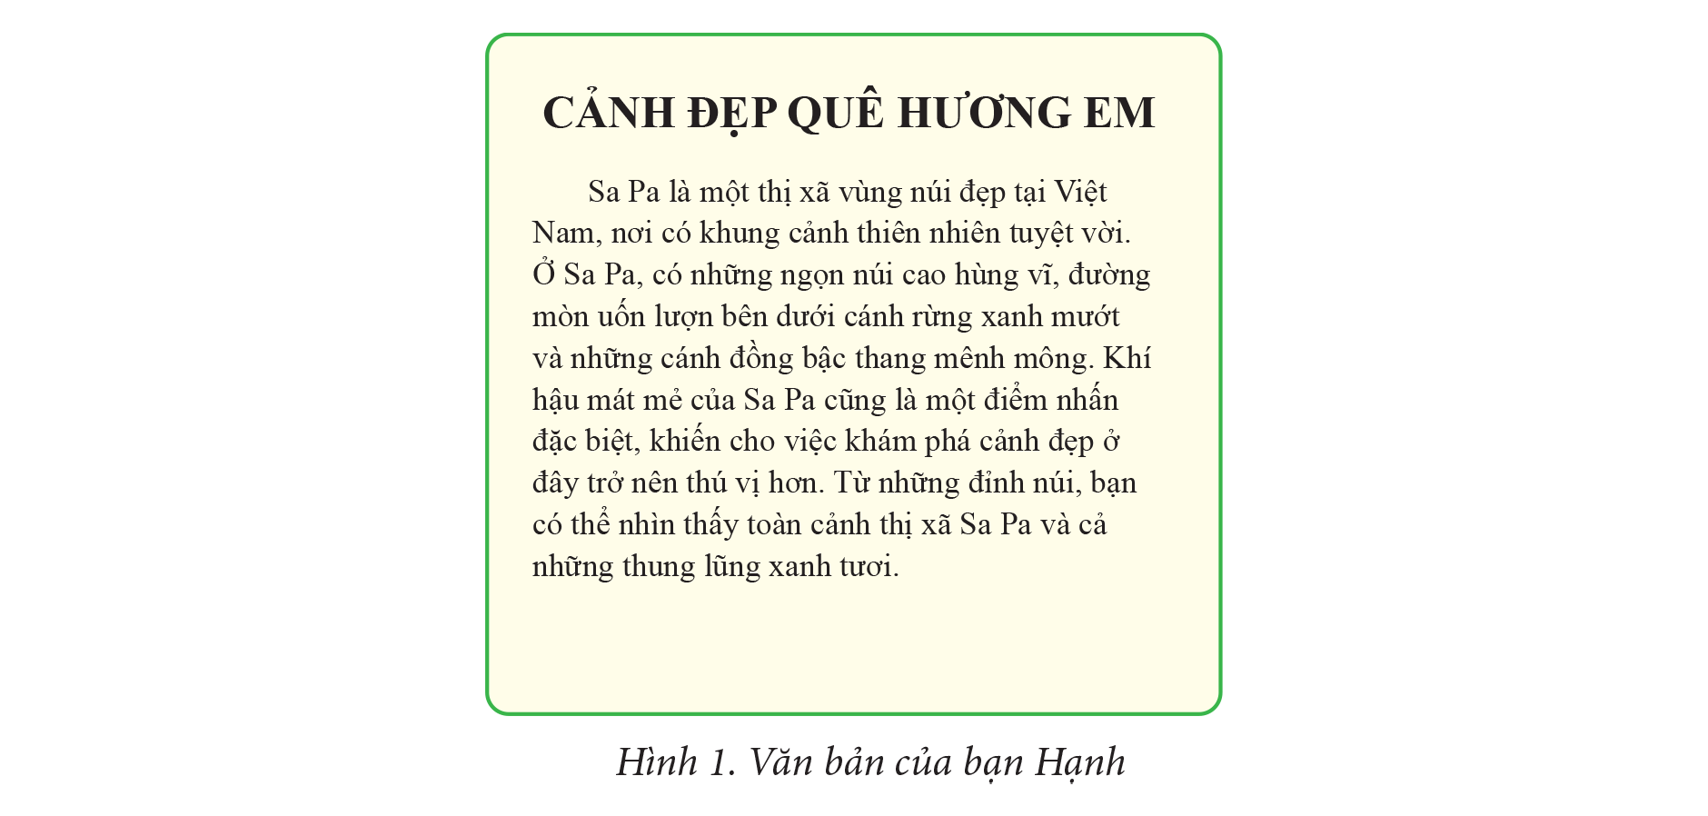

Slide 8
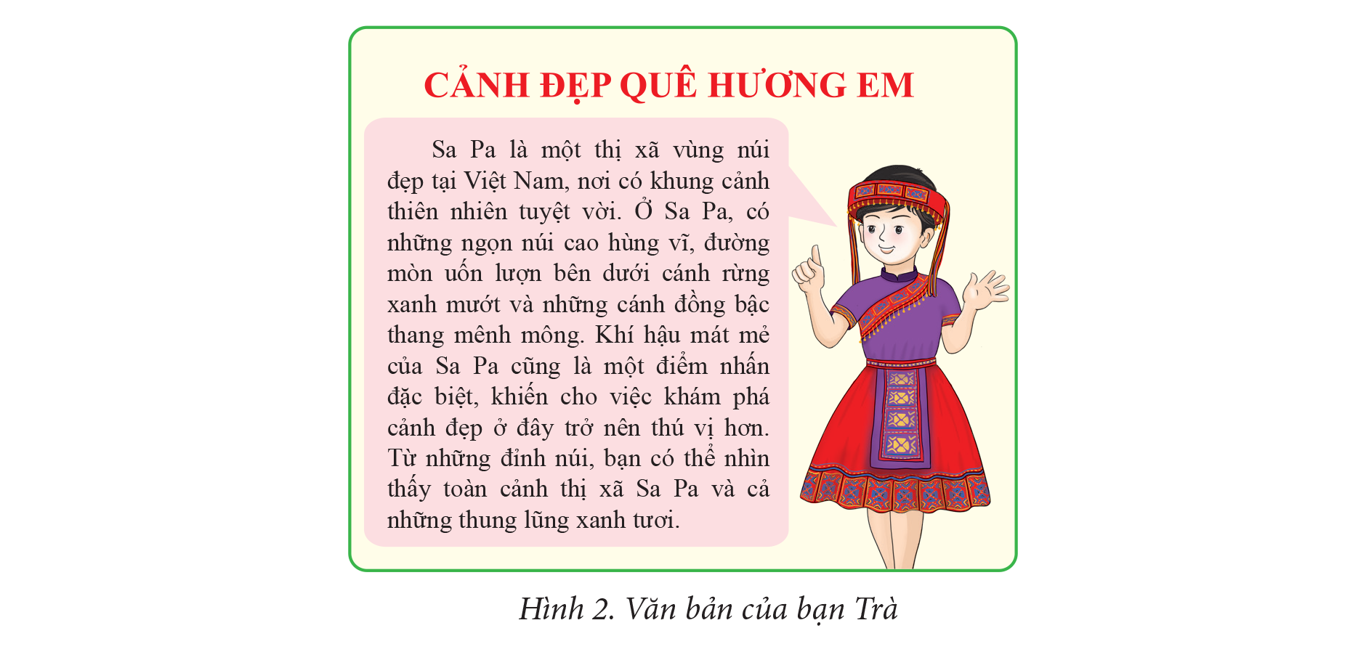

Slide 9
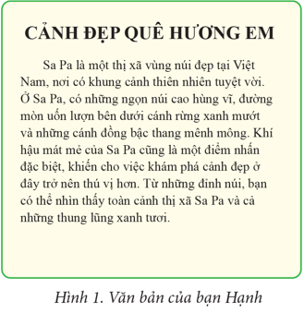


Slide 10
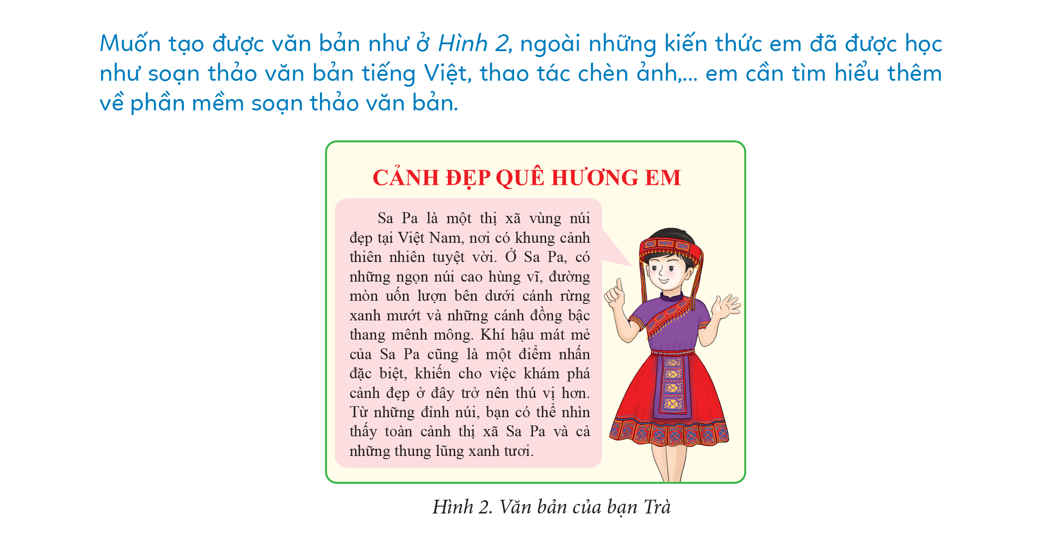

Slide 11
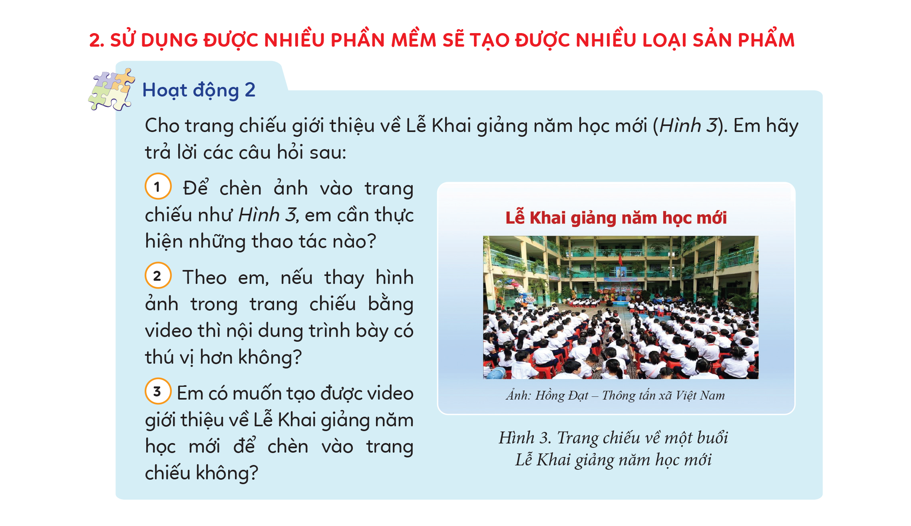

Slide 12
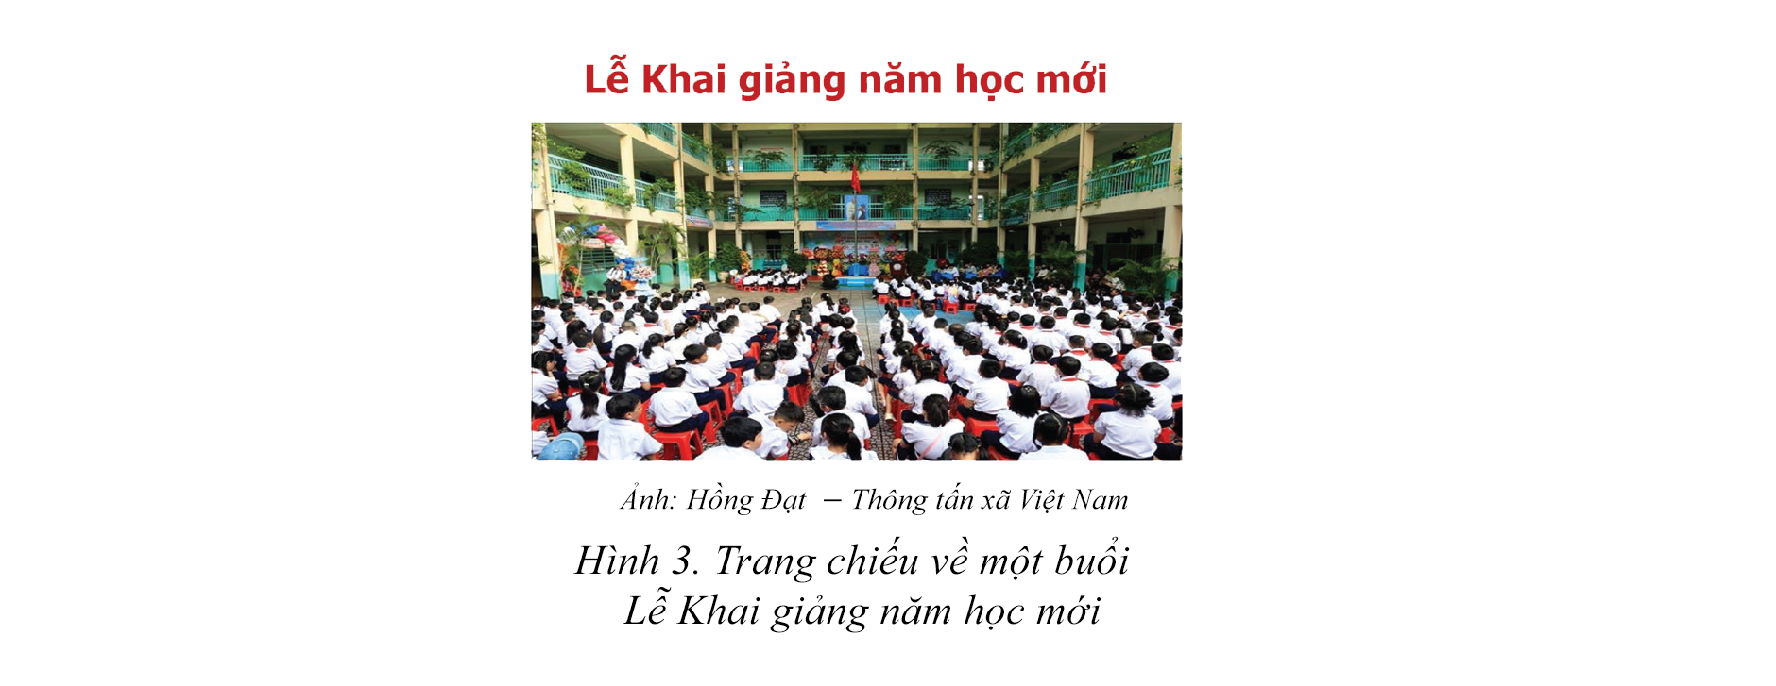

Slide 13
CHỦ ĐỀ A: MÁY TÍNH VÀ EM
NHỮNG VIỆC MÀ EM CÓ THỂ LÀM ĐƯỢC
NHỜ MÁY TÍNH
BÀI 3: LỢI ÍCH CỦA VIỆC
SỬ DỤNG MÁY TÍNH THÀNH THẠO
KẾT LUẬN
Nếu biết sử dụng thành thạo phần mềm trình chiếu, phần mềm tạo video từ các ảnh có sẵn, em sẽ tạo được nhiều sản phẩm hấp dẫn như mong muốn.

Slide 14


Slide 15
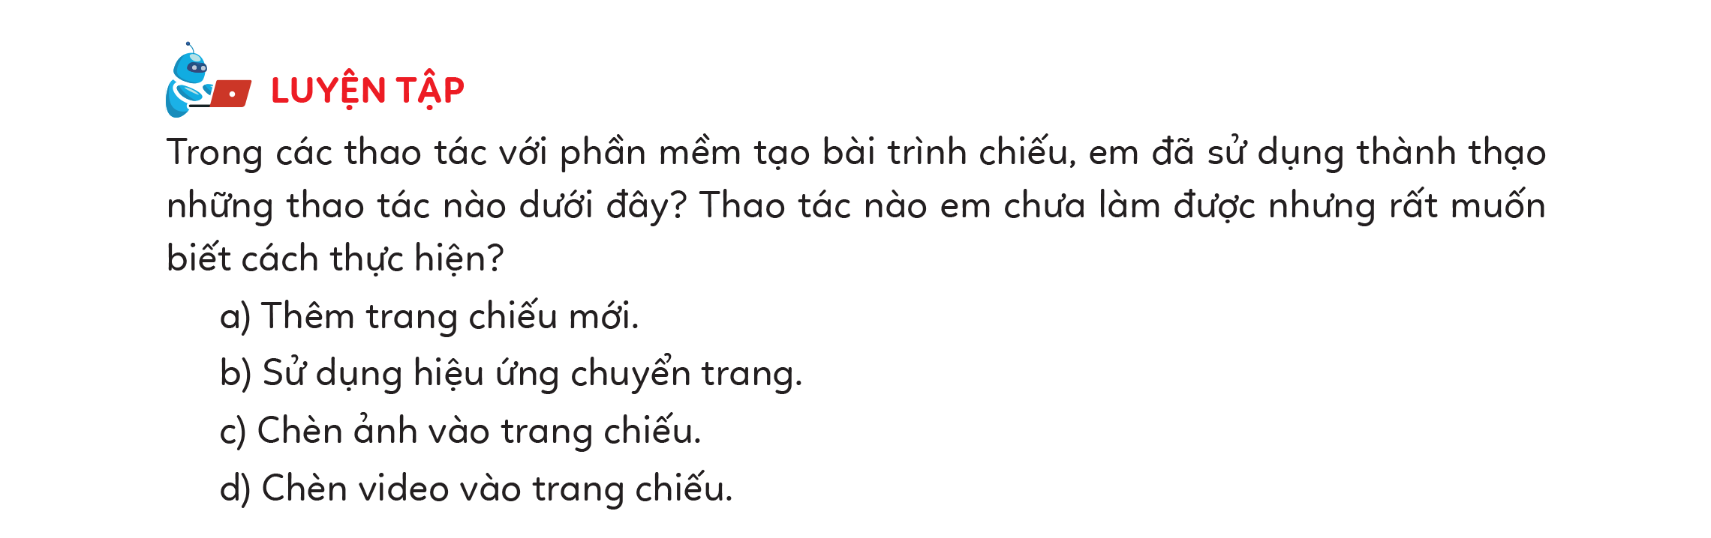
CHỦ ĐỀ A: MÁY TÍNH VÀ EM
NHỮNG VIỆC MÀ EM CÓ THỂ LÀM ĐƯỢC
NHỜ MÁY TÍNH
BÀI 3: LỢI ÍCH CỦA VIỆC
SỬ DỤNG MÁY TÍNH THÀNH THẠO

Slide 16
Vận dụng

Slide 17
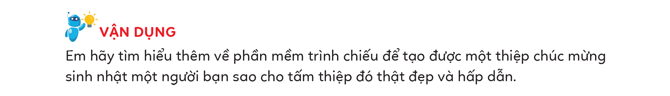
CHỦ ĐỀ A: MÁY TÍNH VÀ EM
NHỮNG VIỆC MÀ EM CÓ THỂ LÀM ĐƯỢC
NHỜ MÁY TÍNH
BÀI 3: LỢI ÍCH CỦA VIỆC
SỬ DỤNG MÁY TÍNH THÀNH THẠO

Slide 18
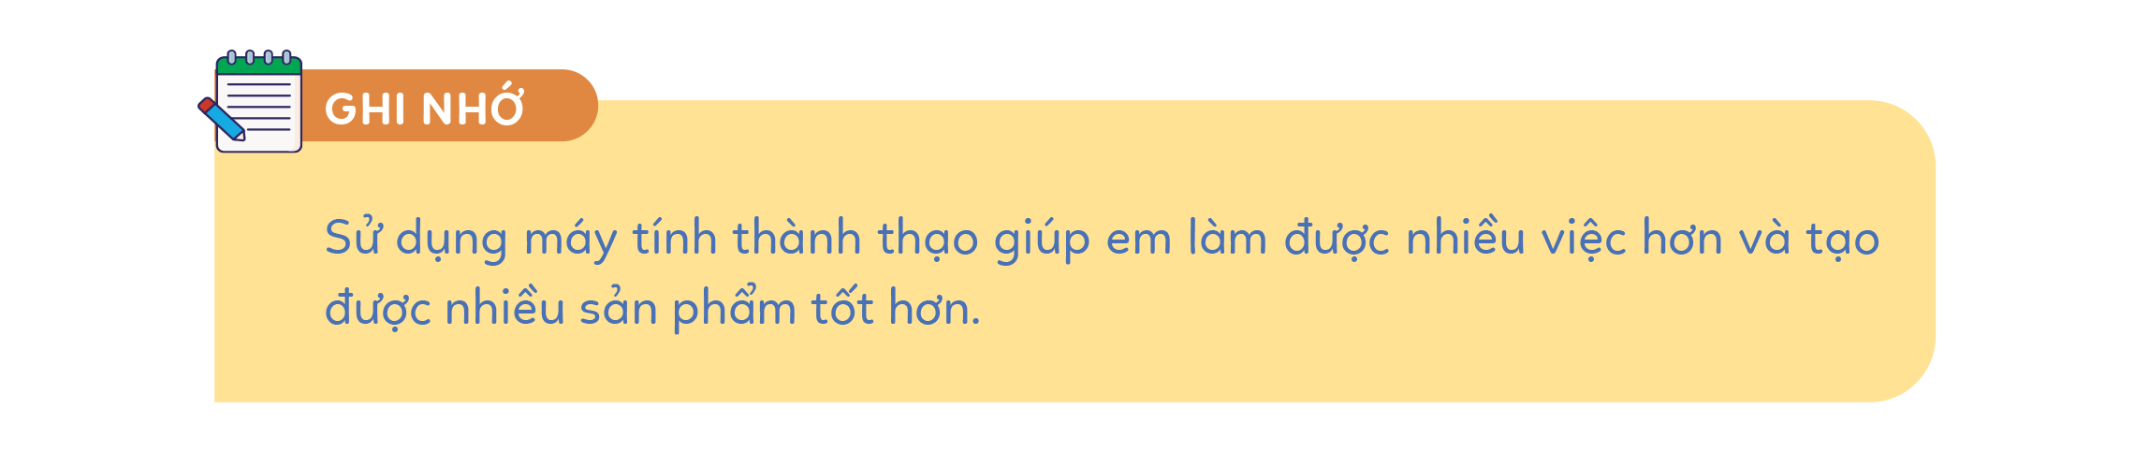
CHỦ ĐỀ A: MÁY TÍNH VÀ EM
NHỮNG VIỆC MÀ EM CÓ THỂ LÀM ĐƯỢC
NHỜ MÁY TÍNH
BÀI 3: LỢI ÍCH CỦA VIỆC
SỬ DỤNG MÁY TÍNH THÀNH THẠO

Slide 19
CHÀO TẠM BIỆT CÁC EM !

